Slide 1
Ingeniería de Software I
Metodologías Ágiles

Slide 2
Metodologías Ágiles
En los años 80 y principios de los 90, existía una opinión general de que la mejor forma de obtener un mejor software era a través de una planificación cuidadosa del proyecto, la utilización de métodos de análisis y diseño, y procesos de desarrollo de software controlados y rigurosos.
En general se realizaban sistemas críticos, desarrollados por grandes equipos, a menudo dispersos geográficamente.
Sin embargo, cuando este enfoque fue aplicado a sistemas de negocio pequeños y de tamaño medio, el esfuerzo invertido era grande, y cuando cambiaban los requerimientos, se hacía esencial rehacer el trabajo.
Del descontento nacieron las metodologías ágiles.

Slide 3
Metodologías Ágiles Introducción
El éxito de un desarrollo esta dado por la metodología empleada la cual nos da una dirección a seguir para su correcta conclusión.
Generalmente esta metodología lleva asociado un marcado énfasis en el control del proceso, definiendo roles, actividades, herramientas y documentación detallada.
Este enfoque no resulta ser muy adecuado para proyectos actuales donde el entorno del sistema es muy cambiante y se exige una reducción de tiempo.
Ante estas dificultades, muchos equipos se resignan a prescindir de las buenas prácticas, asumiendo los riesgos.
En este contexto, las metodologías ágiles emergen como una posible solución.

Slide 4
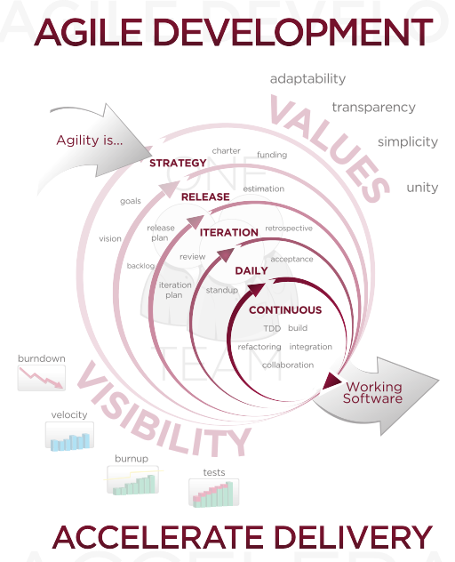
Metodologías Ágiles Introducción
“Es un enfoque iterativo e incremental (evolutivo) de desarrollo de software”
Objetivos :
Producir software de alta calidad con un costo efectivo y en el tiempo apropiado.
Esbozar los valores y principios que deberían permitir a los equipos desarrollar software rápidamente y respondiendo a los cambios que puedan surgir a lo largo del proyecto.
Ofrecer una alternativa a los procesos de desarrollo de software tradicionales, caracterizados por ser rígidos y dirigidos por la documentación que se genera en cada una de las actividades desarrolladas.
es una estrategia programada y en etapas, en la que las diferentes partes del sistema se desarrollan en diferentes momentos o a diferentes velocidades, y se integran a medida que se completan
El desarrollo iterativo es una estrategia de reproceso en la que el tiempo se separa para revisar y mejorar partes del sistema.

Slide 5
Reseña...
Una Metodología Ágil es aquella en la que “se da prioridad a las tareas que dan resultados directos y que reducen la burocracia tanto como sea posible” [Fowler], adaptándose además rápidamente al cambio de los proyectos.
Ese enfoque ha sido utilizado desde hace más de dos décadas por un grupo de profesionales de software.

Slide 6
Un Poco De Historia...
Así es como nace “The Agile Alliance”(AA), [AAlliance-www], una organización dedicada a promover los conceptos de desarrollo de software ágil, y de ayudar a las organizaciones a adoptar dichos conceptos. Estos conceptos están resumidos en el Manifiesto para el Desarrollo Ágil de Software y consta de valores y principios. https://www.agilealliance.org/
El Manifiesto [AManifesto-www] fue redactado, entre otros, por Kent Beck, el “padre” de XP.
La definición moderna de desarrollo ágil de software evolucionó a mediados de los años 1990 y en el año 2001, miembros prominentes de la comunidad se reunieron en Snowbird, Utah”

Slide 7
Valores...
Individuos e interacciones más que procesos y herramientas.
Software operante más que documentaciones completas.
Colaboración con el cliente más que negociaciones contractuales.
Respuesta al cambio más que apegarse a una rigurosa planificación.
Es importante comprender que aún cuando se deben valorar los conceptos que se encuentran del lado derecho, debemos valorar aún más aquellos que están a la izquierda.
Una buena manera de interpretar el manifiesto, es asumir que éste define preferencias, no alternativas.

Slide 8
Principios
Nuestra mayor prioridad es satisfacer al cliente a través de fáciles y continuas entregas de software valuable.
Los cambios de requerimientos son bienvenidos, aún tardíos, en el desarrollo. Los procesos Ágiles capturan los cambios para que el cliente obtenga ventajas competitivas.
Entregas frecuentes de software, desde un par de semanas a un par de meses, con el menor intervalo de tiempo posible entre una entrega y la siguiente.
Usuarios y desarrolladores deben trabajar juntos durante todo el proyecto.

Slide 9
Principios...
Construir proyectos alrededor de motivaciones individuales.
Darles el ambiente y el soporte que ellos necesitan y confiar el trabajo dado. El diálogo cara a cara es el método más eficiente y efectivo de intercambiar información entre el equipo de desarrolladores.
El software que funciona es la medida clave de progreso.
Los procesos ágiles promueven un desarrollo sostenible. Los stakeholders, desarrolladores y usuarios deberían ser capaces de mantener un paso constante indefinidamente.

Slide 10
Principios...
Atención continua a la excelencia técnica y buen diseño incrementa la agilidad.
Simplicidad (el arte de maximizar la cantidad de trabajo no dado) es esencial.
Las mejores arquitecturas, requerimientos y diseños surgen de la propia organización de los equipos.
A intervalos regulares, el equipo reflexiona sobre cómo volverse más efectivo, entonces afina y ajusta su comportamiento en consecuencia.

Slide 11
Comparación Ágil vs. No Ágil
Metodología Ágil
Metodología No Ágil
Pocos Artefactos
Más Artefactos
Pocos Roles
Más Roles
No existe un contrato tradicional o al menos es bastante flexible
Existe un contrato prefijado
El cliente es parte del equipo de desarrollo (además in-situ)
El cliente interactúa con el equipo de desarrollo mediante reuniones
Grupos pequeños (< 10 integrantes) y trabajando en el mismo sitio
Grupos grandes
Menos énfasis en la arquitectura
La arquitectura es esencial

Slide 12
Desventajas
En la práctica, los principios que subyacen a los métodos ágiles son a veces difíciles de cumplir:
. Aunque es atractiva la idea de involucrar al cliente en el proceso de desarrollo, los representantes del cliente están sujetos a otras presiones, y no intervienen por completo en el desarrollo del software.
. Priorizar los cambios podría ser difícil, sobre todo en sistemas donde existen muchos participantes. Cada uno por lo general ofrece diversas prioridades a diferentes cambios.
. Mantener la simplicidad requiere trabajo adicional. Bajo la presión de fechas de entrega, es posible que los miembros del equipo carezcan de tiempo para realizar las simplificaciones deseables al sistema.
. Muchas organizaciones, especialmente las grandes compañías, pasan años cambiando su cultura, de tal modo que los procesos se definan y continúen. Para ellas, resulta difícil moverse hacia un modelo de trabajo donde los procesos sean informales y estén definidos por equipos de desarrollo.

Slide 13
Desventajas
Por lo general, el documento de requerimientos del software forma parte del contrato entre el cliente y el proveedor. Como en los métodos ágiles se minimiza la documentación, suele ser complejo reglamentarlo.
La mayoría de los libros que describen los métodos ágiles y las experiencias con éstos hablan del uso de dichos métodos para el desarrollo de nuevos sistemas. Sin embargo, una enorme cantidad de esfuerzo en ingeniería de software se usa en el mantenimiento y la evolución de los sistemas de software existentes. Al no existir documentación se complejizaría.

Slide 14
Principales Metodologías Agiles
XP Extreme Programming www.extremeprogramming.org
Scrum
DSDM (Dynamic Systems Development Method) www.dsdm.org
Crystal Methods (Cockburn’s Crystal Family Methodologies) www.crystalmethodologies.org
ASD Adaptative Software Development www.adaptivesd.com
FDD Feature-Driven Development

Slide 15
eXtreme Programming
Es una disciplina de desarrollo de software basado en los valores de la sencillez, la comunicación, la retroalimentación, la valentía y el respeto
Su acción consiste en llevar a todo el equipo reunido en la presencia de prácticas simples, con suficiente información para ver dónde están y para ajustar las prácticas a su situación particular.
eXtreme Programming

Slide 16
eXtreme Programming
Desarrollo iterativo e incremental: pequeñas mejoras, unas tras otras.
Pruebas unitarias continuas, frecuentemente repetidas y automatizadas, incluyendo pruebas de regresión.
Programación en parejas
Frecuente integración del equipo de programación con el cliente o usuario.
Corrección de todos los errores antes de añadir nueva funcionalidad.
Refactorización del código
Propiedad del código compartida
Simplicidad en el código

Slide 17

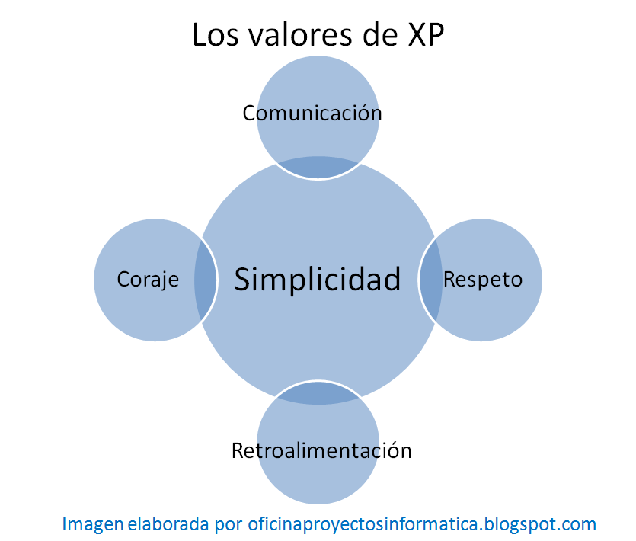
EXtreme Programming
Los principios básicos de la Programación Extrema (XP) [Beck, 1999] son :

Slide 18
Extreme Programming - Características
Las características esenciales :
Historias de usuario
Roles
Proceso
Prácticas

Slide 19
XP - Roles
Programador (Programmer)
Responsable de decisiones técnicas
Responsable de construir el sistema
Sin distinción entre analistas, diseñadores o codificadores
En XP, los programadores diseñan, programan y realizan las pruebas
Jefe de Proyecto (Manager)
Organiza y guía las reuniones
Asegura condiciones adecuadas para el proyecto
Cliente (Customer)
Es parte del equipo
Determina qué construir y cuándo
Establece las pruebas funcionales

Slide 20
XP - Roles
Entrenador (Coach)
Responsable del proceso
Tiende a estar en un segundo plano a medida que el equipo madura
Encargado de Pruebas (Tester)
Ayuda al cliente con las pruebas funcionales
Se asegura de que las pruebas funcionales se superan
Rastreador (Tracker)
Metric Man
Observa sin molestar
Conserva datos históricos

Slide 21
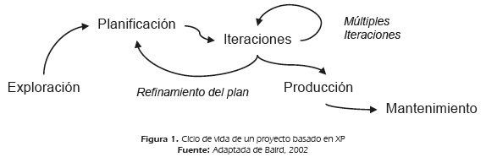
XP - Proceso
El ciclo de vida consiste en:
Exploración
Planificación
Iteraciones
Producción
Mantenimiento
Muerte

Slide 22
XP - Proceso
Exploración
Los clientes plantean las historias de usuario que son de interés para la primera entrega del producto.
El equipo de desarrollo se familiariza con las herramientas, tecnologías y prácticas que se utilizarán en el proyecto.
Se construye un prototipo.
La fase de exploración toma de pocas semanas a pocos meses, dependiendo del tamaño y familiaridad que tengan los programadores con la tecnología.

Slide 23
XP - Proceso
Planificación
El cliente establece la prioridad de cada historia de usuario.
Los programadores realizan una estimación del esfuerzo.
Se toman acuerdos sobre el contenido de la primera entrega y se determina un cronograma en conjunto con el cliente.
Esta fase dura unos pocos días.

Slide 24
XP - Proceso
Iteración
El Plan de Entrega está compuesto por iteraciones de no más de tres semanas.
El cliente es quien decide qué historias se implementarán en cada iteración
Al final de la última iteración el sistema estará listo para entrar en producción.
Esta fase incluye varias iteraciones sobre el sistema antes de ser entregado.

Slide 25
XP - Proceso
4 - Producción
Esta fase requiere de pruebas adicionales y revisiones de rendimiento antes de que el sistema sea trasladado al entorno del cliente.
Al mismo tiempo, se deben tomar decisiones sobre la inclusión de nuevas características a la versión actual, debido a cambios durante esta fase.

Slide 26
XP - Proceso
Mantenimiento
Mientras la primera versión se encuentra en producción, el proyecto XP debe mantener el sistema en funcionamiento al mismo tiempo que desarrolla nuevas iteraciones.
La fase de mantenimiento puede requerir nuevo personal dentro del equipo y cambios en su estructura.

Slide 27
XP - Proceso
Muerte
Es cuando el cliente no tiene más historias para ser incluidas en el sistema.
Se genera la documentación final del sistema y no se realizan más cambios en la arquitectura.
La muerte del proyecto también ocurre cuando el sistema no genera los beneficios esperados por el cliente o cuando no hay presupuesto para mantenerlo.

Slide 28


Extreme Programming - Prácticas
Testing:
Los programadores continuamente escriben pruebas unitarias, las cuales deben correr sin problemas para que el desarrollo continúe.
Los clientes escriben pruebas demostrando que las funcionalidades están terminadas.
Refactoring:
Actividad constante de reestructuración del código con el objetivo de remover duplicación de código, mejorar su legibilidad, simplificarlo y hacerlo más flexible para facilitar los posteriores cambios.
Programación de a Pares:
Todo el código de producción es escrito por dos programadores en una máquina.

Slide 29


Extreme Programming - Prácticas
Propiedad Colectiva del Código:
Cualquiera puede cambiar código en cualquier parte del sistema en cualquier momento.
Motiva a contribuir con nuevas ideas, evitando a la vez que algún programador sea imprescindible.
Integración Continua:
Cada pieza de código es integrada en el sistema una vez que esté lista. Así, el sistema puede llegar a ser integrado y construido varias veces en un mismo día.
Reduce la fragmentación de los esfuerzos de los desarrolladores por falta de comunicación sobre lo que puede ser reutilizado o compartido.

Slide 30
Extreme Programming - Prácticas
Semana de 40-horas:
Se debe trabajar un máximo de 40 horas por semana.
El trabajo extra desmotiva al equipo.
Los proyectos que requieren trabajo extra para intentar cumplir con los plazos suelen al final ser entregados con retraso. En lugar de esto se puede realizar el juego de la planificación para cambiar el ámbito del proyecto o la fecha de entrega.
Cliente en el Lugar de Desarrollo:
El cliente tiene que estar presente y disponible todo el tiempo para el equipo.
Estándares de Codificación:
Los programadores escriben todo el código de acuerdo con reglas que enfatizan la comunicación a través del mismo.

Slide 31

SCRUM
Es un marco de trabajo utilizado para desarrollar productos complejos donde se aplican de manera regular un conjunto de buenas prácticas para trabajar colaborativamente y obtener el mejor resultado posible de un proyecto
Estas prácticas se apoyan unas a otras y su selección tiene origen en un estudio de la manera de trabajar de equipos altamente productivos.
Scrum se define como “una manera simple de manejar problemas complejos”, proporcionando un paradigma de trabajo que soporta la innovación y permite que equipos auto-organizados entreguen resultados de alta calidad en tiempos cortos.
En Scrum se realizan entregas parciales y regulares del resultado final del proyecto, priorizadas por el beneficio que aportan al receptor del proyecto

Slide 32
Scrum - Principios
Eliminar el desperdicio: no generar artefactos, ni perder el tiempo haciendo cosas que no le suman valor al cliente.
Construir la calidad con el producto: la idea es inyectar la calidad directamente en el código desde el inicio.
Crear conocimiento: En la práctica no se puede tener el conocimiento antes de empezar el desarrollo.
Diferir las decisiones: tomar las decisiones en el momento adecuado, esperar hasta ese momento, ya que uno tiene mas información a medida que va pasando el tiempo. Si se puede esperar, mejor.

Slide 33
Scrum - Principios
Entregar rápido: Debe ser una de las ventajas competitivas más importantes.
Respetar a las personas: la gente trabaja mejor cuando se encuentra en un ambiente que la motive y se sienta respetada.
Optimizar el todo: optimizar todo el proceso, ya que el proceso es una unidad, y para lograr tener éxito y avanzar, hay que tratarlo como tal.

Slide 34
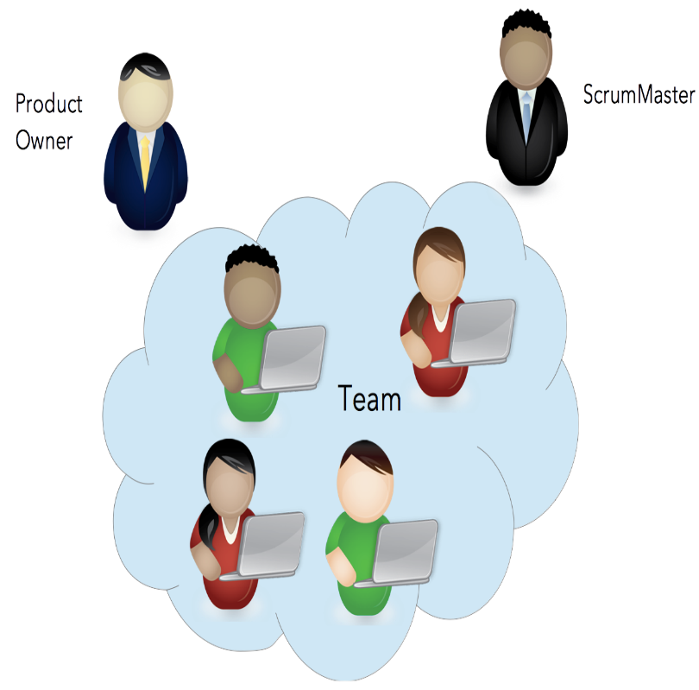
Roles - Scrum
El Product Owner (Propietario) conoce y marca las prioridades del proyecto o producto.
El Scrum Master (Jefe) es la persona que asegura el seguimiento de la metodología guiando las reuniones y ayudando al equipo ante cualquier problema que pueda aparecer. Su responsabilidad es entre otras, la de hacer de paraguas ante las presiones externas.
El Scrum Team (Equipo) son las personas responsables de implementar la funcionalidad o funcionalidades elegidas por el Product Owner.
Los Usuarios o Cliente, son los beneficiarios finales del producto, y son quienes viendo los progresos, pueden aportar ideas, sugerencias o necesidades.

Slide 35
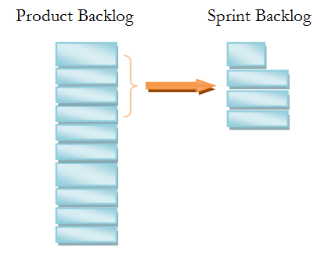
Artefactos - Scrum
Product Backlog: es la lista maestra que contiene toda la funcionalidad deseada en el producto. La característica más importante es que la funcionalidad se encuentra ordenada por un orden de prioridad.
Sprint Backlog: es la lista que contiene toda la funcionalidad que el equipo se comprometió a desarrollar durante un Sprint determinado.
Burndown Chart: muestra un acumulativo del trabajo hecho, día-a-día.
Entre otros…

Slide 36
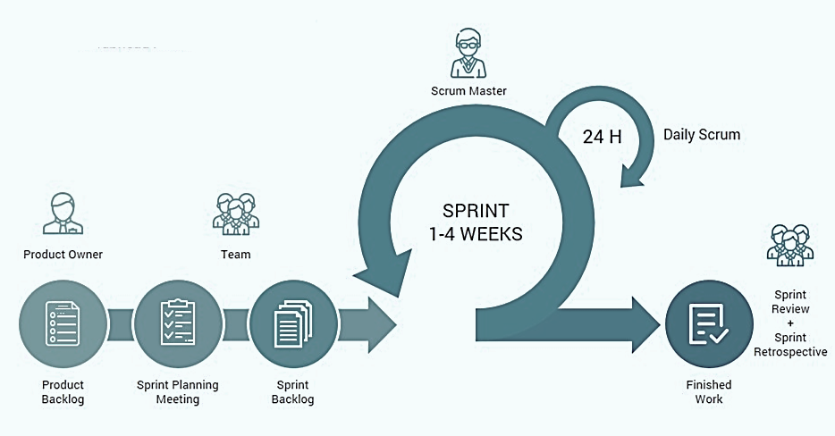
Scrum - Proceso
Subconjunto de requerimientos del Product Backlog seleccionados para la iteración actual y su plan de tareas de desarrollo
Lista priorizada de funcionalidades desde la perspectiva del cliente
Reunión ágil, corta, de 15 a 30 minutos de duración en un lugar y hora convenida. El objetivo de estas reuniones es dar visibilidad a los avances diarios
Se lleva a cabo al final del Sprint, y se muestra lo implementado en dicha iteración. Se evalúan cada uno de los requerimientos implementados del Sprint Backlog.
Se planifica la entrega, en el tiempo acordado para la duración del sprint
Evento donde se toma en cuenta los resultados del Sprint, discutidos previamente en la Sprint Review. Es una reunión de lecciones aprendidas

Slide 37
Scrum - Proceso
Scrum es iterativo e incremental
Se busca poder atacar todos los problemas que surgen durante el desarrollo del proyecto.
El nombre Scrum se debe a que durante los Sprints, lo que serían las fases de desarrollo, se solapan, de manera que no es un proceso de cascada por cada iteración, si no que tenemos todas éstas etapas juntas que se ejecutan una y otra vez, hasta que se crea suficiente.
.

Slide 38
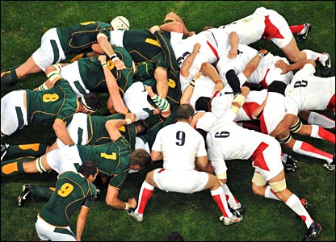
Scrum - Proceso
Este solapamiento de fases se puede asemejar a un scrum de rugby, en el cual todos los jugadores (o roles, en nuestro caso), trabajan juntos para lograr un objetivo.

Slide 39
¿Cuándo usar Scrum?
Scrum está pensado para ser aplicado en proyectos en donde el “caos” es una constante, aquellos proyectos en los que tenemos requerimientos dinámicos, y que tenemos que implementar tecnología de punta.
Esos proyectos difíciles, que con los enfoques tradicionales se hace imposible llegar a buen puerto.

Slide 40

KANBAN
Es un enfoque Lean de desarrollo de software ágil.
Literalmente, Kanban es una palabra japonesa que significa "tarjeta visual". En Toyota, Kanban es el término que se utiliza para el sistema de señalización visual y física que une todo el sistema de producción Lean.
Kanban se presenta como una herramienta de gestión que prescribe solo 3 prácticas:
limitar el trabajo en curso
visualizar el flujo de trabajo
medir el tiempo promedio de entrega.
Esto la convierte en una herramienta simple, pero a la vez muy potente
Filosofía que hace hincapié en la eliminación de residuos o de no valor añadido a través de la mejora continua para agilizar las operaciones. Está centrado en el cliente y enfatiza el concepto de eliminar cualquier actividad que no agregue valor a la creación o entrega de un producto o servicio. Lean se centra en ofrecer una mayor calidad, reducir el tiempo de ciclo y reducir los costos.

Slide 41
KANBAN
Esta metodología ha ganado popularidad en el mantenimiento de multiproyectos de diferentes características.
Kanban trata de administrar el flujo de trabajo. Inicialmente, no reemplaza nada que la organización haga, simplemente impulsa el cambio.
A diferencias de otras metodologías no define ningún rol y no prescribe una secuencia de pasos definidos para llevar a cabo el desarrollo del proyecto. Su implementación es sencilla (3 prácticas)
Es habitual combinar en las prácticas de otras metodologías ágiles los tableros Kanban que son la herramienta ágil por excelencia de esta metodología, donde se visualizan las tareas a realizar, las realizadas y lo pendiente. Estos, son una herramienta para el control visual del sistema que ayuda a un equipo a visualizar explícitamente el proceso de desarrollo.

Slide 42
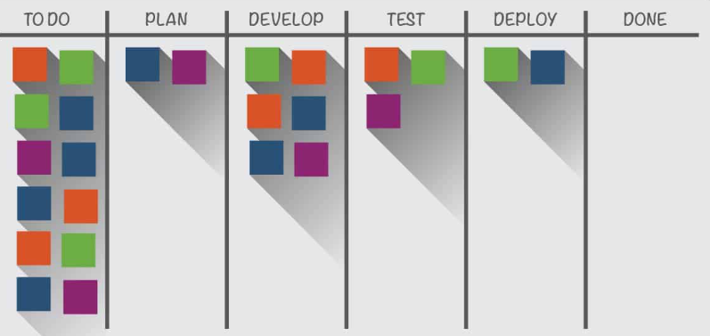
KANBAN
A primera vista, el tablero Kanban se asemeja a un proceso en cascada. Pero en la práctica, evita explícitamente los problemas de un proceso de estas características mediante la aplicación de lotes pequeños de trabajo y el desarrollo incremental.
Está compuesto por una serie de columnas que representan los diversos estados que atraviesa un requerimiento durante el proceso de desarrollo. Las tarjetas se mueven de un estado a otro mostrando la evolución hasta que haya sido aceptado por el cliente.
Cada columna tendrá un límite para el trabajo en curso. Cuando una tarea es completada en una columna, esta se mueve a la siguiente. De esta forma, se crea un espacio libre en la columna actual representando capacidad de trabajo disponible. El equipo entonces toma una tarea terminada desde el estado anterior y la desplaza hacia el estado actual, ya que hay capacidad para procesarla.

Slide 43
Desarrollo de Software Basado en Modelos

Slide 44
El Desarrollo de Software Basado en Modelos. (MBD)
Hacia fines de los 70’ De Marco introdujo el concepto de desarrollo de software basado en modelos. Destacó que la construcción de un sistema de software debe ser precedida por la construcción de un modelo, tal como se realiza en otros sistemas ingenieriles.
Un modelo del sistema consiste en una conceptualización del dominio del problema y actúa como una especificación precisa de los requerimientos que el sistema de software debe satisfacer. (Abstracción de elementos del problema, comunicación, negociación con el usuario)

Slide 45
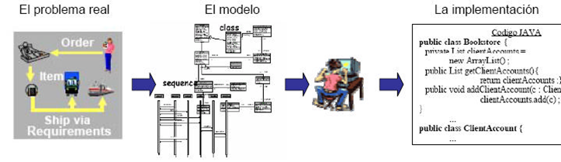
El Desarrollo de Software Basado en Modelos. (MBD)
Construcción de un Sistema de Software

Slide 46
Desarrollo de Software Dirigido por Modelos. (MDD)
El adjetivo «dirigido» en MDD, a diferencia de «basado», enfatiza que este paradigma asigna a los modelos un rol central y activo: son al menos tan importantes como el código fuente.
Model Driven Development (MDD) promueve enfatizar los siguientes puntos claves:
Mayor nivel de abstracción en la especificación tanto del problema a resolver como de la solución correspondiente.
Aumento de confianza en la automatización asistida por computadora para soportar el análisis, el diseño y la ejecución.
Uso de estándares industriales como medio para facilitar las comunicaciones, la interacción entre diferentes aplicaciones y productos, y la especialización tecnológica.
Los modelos son los conductores primarios en todos los aspectos del desarrollo de software.

Slide 47
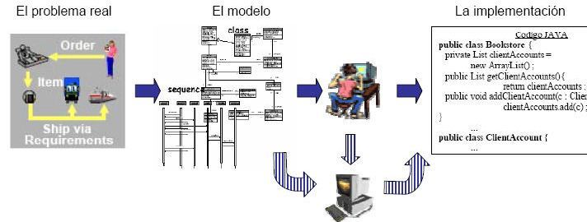
Desarrollo de Software Dirigido por Modelos. (MDD)
Los modelos pasan de ser entidades contemplativas (es decir, artefactos que son interpretados por los diseñadores y programadores) para convertirse en entidades productivas a partir de las cuales se deriva la implementación en forma automática.

Slide 48
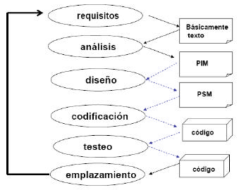
Ciclo de Vida del Software Dirigido por Modelos.

Slide 49
Modelos de MDD. (PIMs, y PSMs)
Platform Independent Model (PIM): “Un modelo de un sistema que no contiene información acerca de la plataforma o la tecnología que es usada para implementarlo”
Platform Specific Model (PSM): “Un modelo de un sistema que incluye información acerca de la tecnología específica que se usará para su implementación sobre una plataforma específica”
Transformación de modelos: “Especifica el proceso de conversión de un modelo en otro modelo del mismo sistema.”
Cada transformación incluye (al menos):
un PIM,
un Modelo de la Plataforma,
una Transformación, y
un PSM

Slide 50
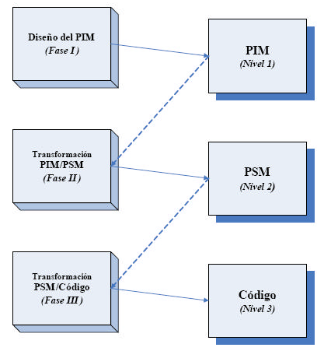
Los tres pasos principales en el proceso de desarrollo MDD.
Platform Independent Model (PIM): “Un modelo de un sistema que no contiene información acerca de la plataforma o la tecnología que es usada para implementarlo”
Platform Specific Model (PSM): “Un modelo de un sistema que incluye información acerca de la tecnología específica que se usará para su implementación sobre una plataforma específica”
Transformación de modelos: “Especifica el proceso de conversión de un modelo en otro modelo del mismo sistema.”
Cada transformación incluye (al menos):
un PIM,
un Modelo de la Plataforma,
una Transformación, y
un PSM

Slide 51
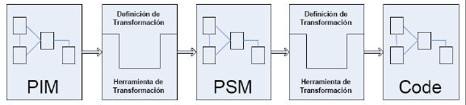
¿Qué es una transformación?
En general, se puede decir que una definición de transformación consiste en una colección de reglas, las cuales son especificaciones no ambiguas de las formas en que un modelo (o parte de él) puede ser usado para crear otro modelo (o parte de él).
El patrón MDD es normalmente utilizado sucesivas veces para producir una sucesión de transformaciones.

Slide 52
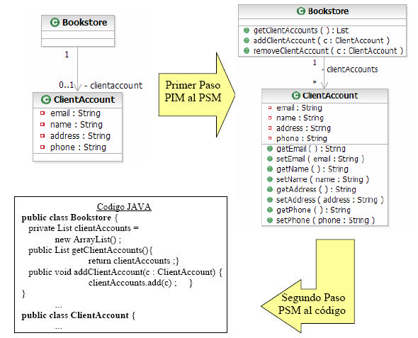
Ejemplo de una transformación.

Slide 53
Orígenes de MDD.
MDD es la evolución natural de la ingeniería de software basada en modelos enriquecida mediante el agregado de transformaciones automáticas entre modelos.
Si bien MDD define un nuevo paradigma para el desarrollo de software, sus principios fundamentales no constituyen realmente nuevas ideas sino que son reformulaciones y asociaciones de ideas anteriores.
La técnica de transformación se asemeja al proceso de abstracción y refinamiento presentado por Dijkstra.

Slide 54
Beneficios de MDD.
Incremento en la productividad (modelos y transformaciones).
Adaptación a los cambios tecnológicos.
Adaptación a los cambios de requisitos.
Consistencia (automatización).
Re-uso (de modelos y transformaciones).
Mejoras en la comunicación con los usuarios y la comunicación entre los desarrolladores (los modelos permanecen actualizados).
Captura de la experiencia (cambio de experto).
Los modelos son productos de larga duración (resisten cambios).
Posibilidad de demorar decisiones tecnológicas.

